Slide 1
刚体：在外力作用下，形状和大小都不发生变化的物体．（任意两质点间距离保持不变的特殊质点组）
说明：
⑴ 刚体是理想模型
⑵ 刚体模型是为简化问题引进的．
刚体的运动形式：平动、转动．

Slide 2
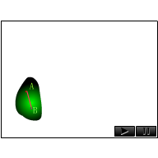
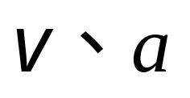
平动：刚体中所有点的运动轨迹都保持完全相同．
特点：各点运动状态一样，如： 等都相同．
刚体平动 质点运动

Slide 3
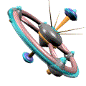
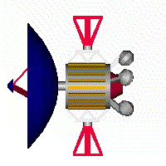
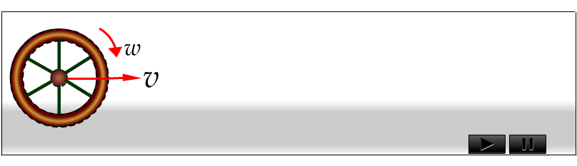
转动：分定轴转动和非定轴转动
刚体的平面运动

Slide 4
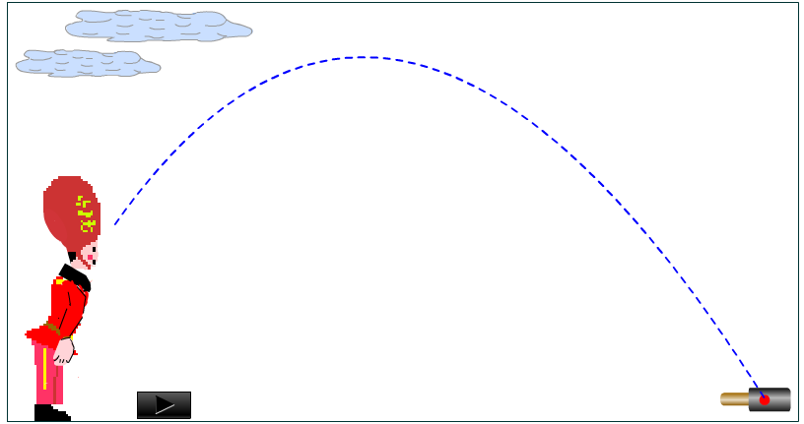
刚体的一般运动可看作：
随质心的平动
+
绕质心的转动
的合成

Slide 5
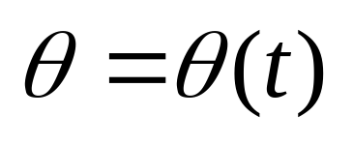




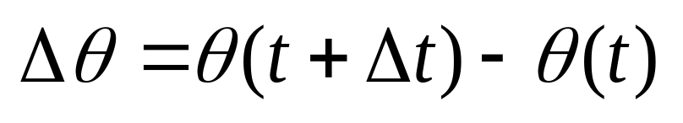
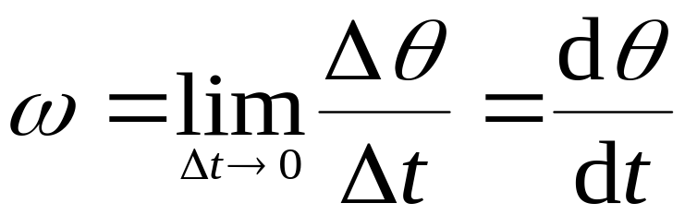

一 刚体转动的角速度和角加速度
角坐标
沿逆时针方向转动
θ
>
0
r
.
P’(t+dt)
O
.
P(t)
沿顺时针方向转动
θ
<
0
x
角位移
角速度矢量
方向: 右手螺旋方向

Slide 6


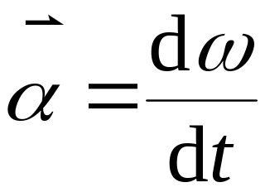



刚体定轴转动(一维转动)的转动方向可以用角速度的正、负来表示.
角加速度

Slide 7
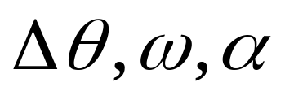
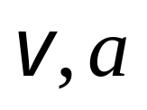
定轴转动的特点
(1) 每一质点均作圆周运动，圆面为转动
平面；
(2) 任一质点运动 均相同，但
不同；
(3) 运动描述仅需一个坐标．

Slide 8
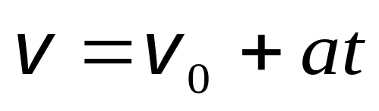
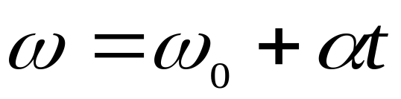
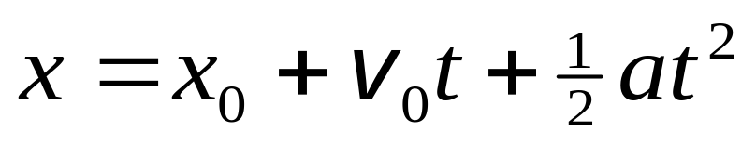
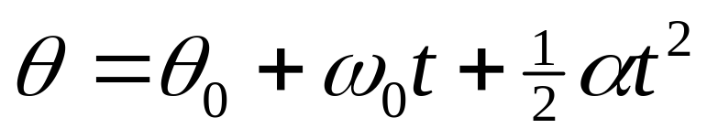
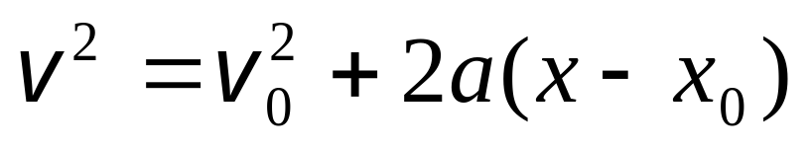
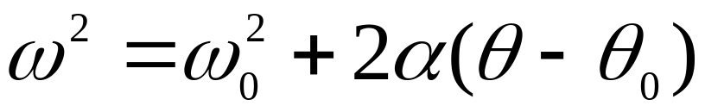
二 匀变速转动公式
当刚体绕定轴转动的α=常量时，刚体做匀变速转动．
质点匀变速直线运动
刚体绕定轴作匀变速转动

Slide 9
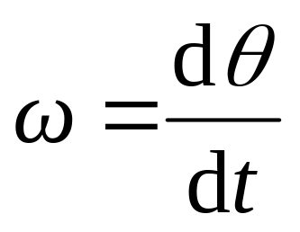
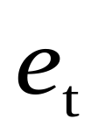
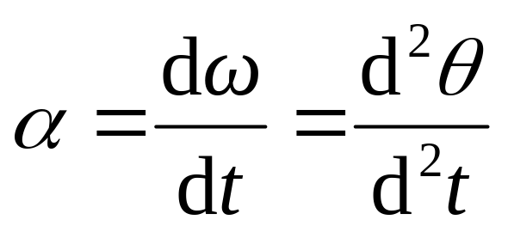





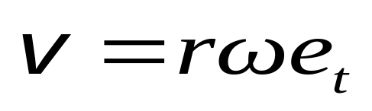
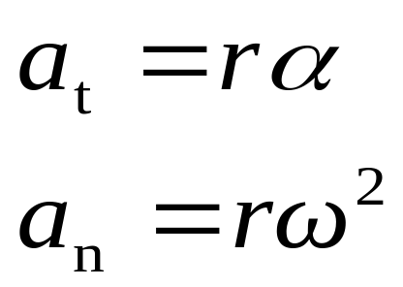
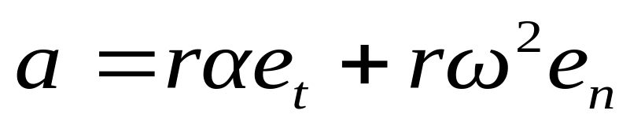
三 角量与线量的关系

Slide 10
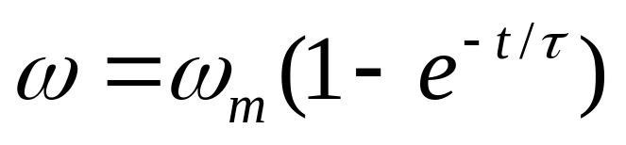
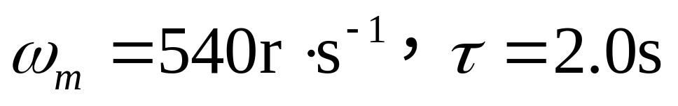
例1 在高速旋转的微型电机里，有一圆柱形转子可绕垂直其横截面并通过中心的转轴旋转．开始起动时，角速度为零．起动后其转速随时间变化关系为： ,式中 ．求：(1)t=6s 时电动机的转速．(2)起动后，电动机在 t=6s 时间内转过的圈数．(3)角加速度随时间变化的规律．

Slide 11
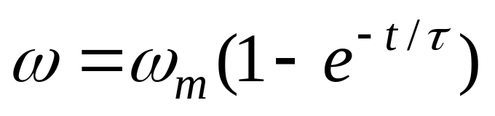
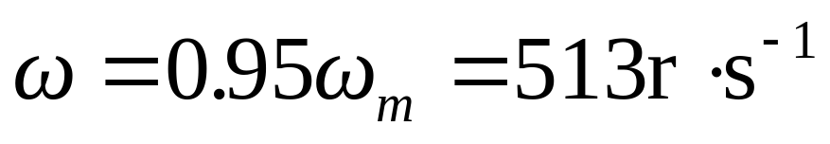
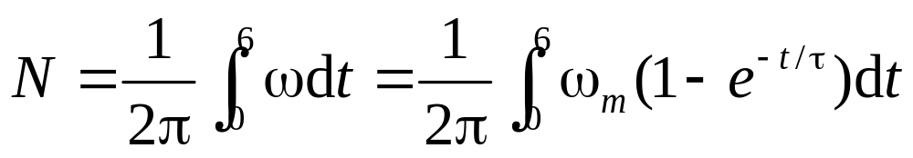
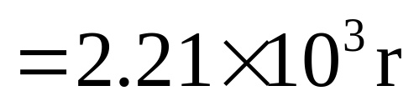
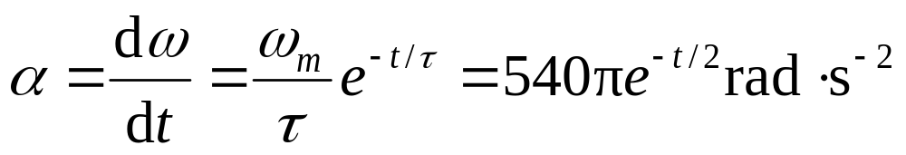
解 (1) 将 t=6s 代入
(2) 电动机在6s内转过的圈数为
(3) 电动机转动的角加速度为

Slide 12
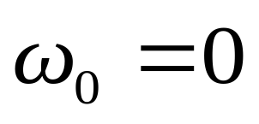
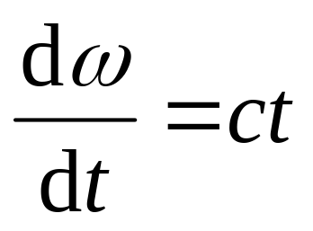

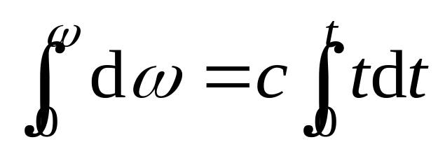
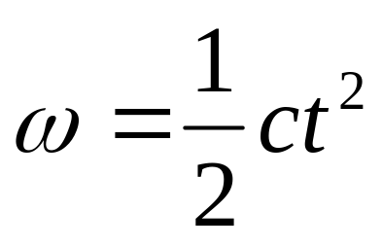
例2 在高速旋转圆柱形转子可绕垂直其横截面通过中心的轴转动．开始时，它的角速度 ，经300s 后，其转速达到 18000r·min⁻¹ ．转子的角加速度与时间成正比．问在这段时间内，转子转过多少转？
解 令 ，即 ，积分
得

Slide 13
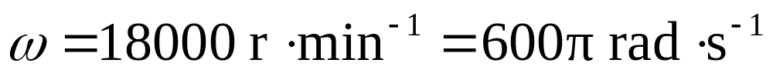
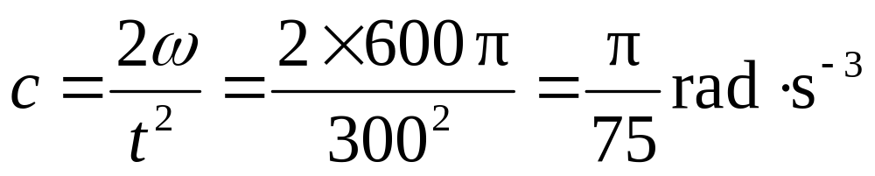
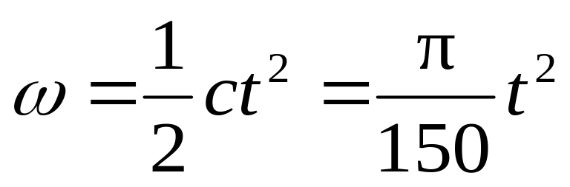
当 t=300s 时

Slide 14
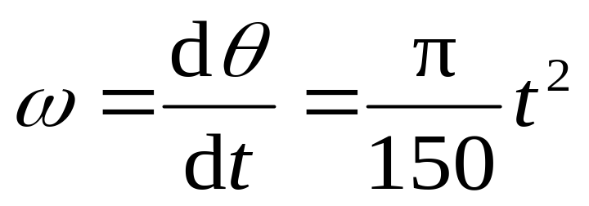
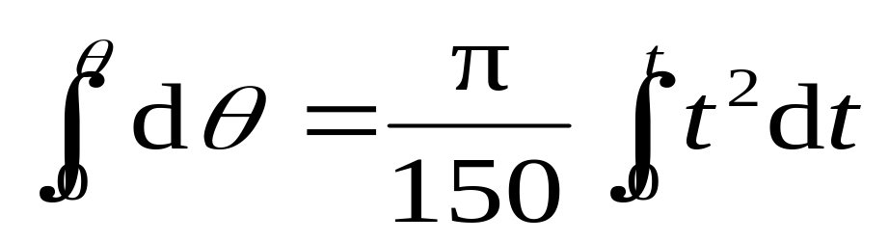
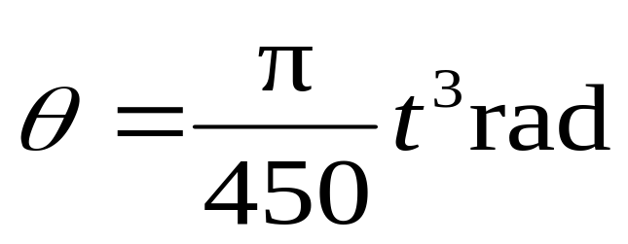
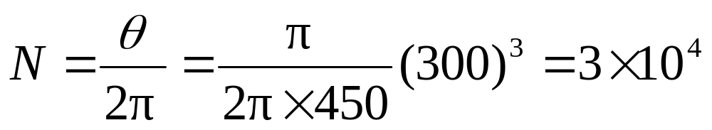

由
得
在 300 s 内转子转过的转数
END

